Slide 1
Расчёт экономической эффективности дипломного проекта
Автоматизированная система управления информационными киосками (инфоматами) для МАОУ «Ильинская СОШ»
Студент: Шаламов Сергей Андреевич
Группа: 4П
Год: 2026

Slide 2
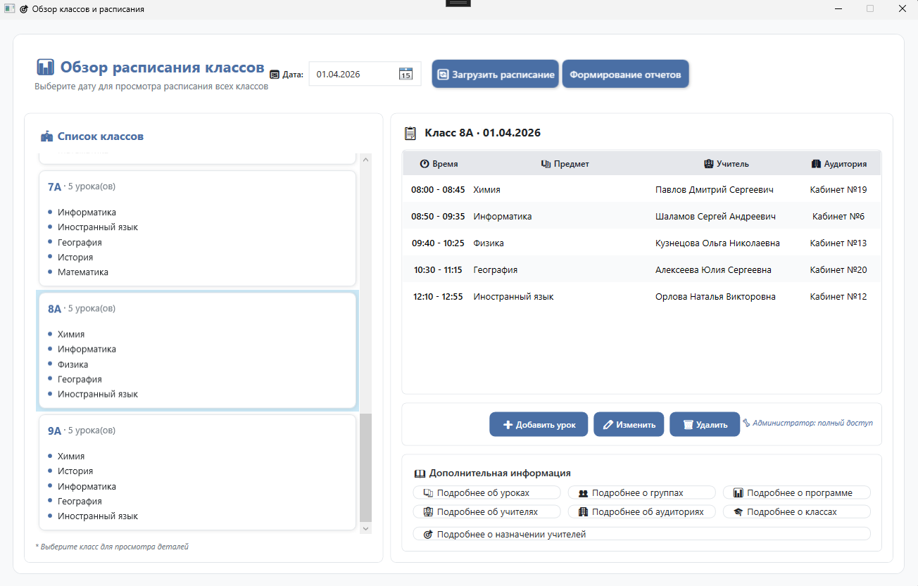
О проекте
Цель — сократить рутинную нагрузку на персонал и повысить доступность информации.
Что разработано?
Информационные киоски (инфоматы) в холле школы
Административная веб-панель для управления контентом
Централизованная база данных (расписание, объявления, навигация, мероприятия)

Slide 3
Сравнение процессов информирования
Система устраняет ручной труд и задержки в информировании.
Было (до внедрения) | Стало (с системой)
Печать и расклейка бумажных объявлений | Публикация за 5 минут через админ-панель
Устаревшая информация на стендах | Автоматическое обновление на всех киосках
Учителя отвечают на вопросы «где кабинет?», «какое расписание?» | Ученики и родители смотрят в киоске сами
Завуч вручную меняет расписание на стендах | Изменения вносятся централизованно

Slide 4
Расчёт капитальных затрат
Программное обеспечение: Visual Studio Community, SQL Server Express — бесплатные лицензии.
Технические средства (сам киоск) не приобретались — используется существующее оборудование школы либо закупается отдельно.
Статья затрат | Сумма (руб.)
Труд проектировщика (150 ч × 300 руб./ч) | 45 000
Амортизация компьютера | 3 750
Электроэнергия | 270
Прочие расходы (интернет, канцтовары) | 1 000
ИТОГО | 50 020

Slide 5
Расчёт ежемесячной экономии рабочего времени
В расчёте учтено реальное время, которое сотрудники тратили на ручное обновление информации и ответы на повторяющиеся вопросы.
Сотрудник | Экономия времени (часов/мес) | Ставка (руб./ч) | Экономия (руб./мес)
Администратор | 7.3 | 250 | 1 825
Учителя | 16.7 | 350 | 5 845
Завуч | 3.7 | 400 | 1 480
ИТОГО | 27.7 | - | 9 150

Slide 6
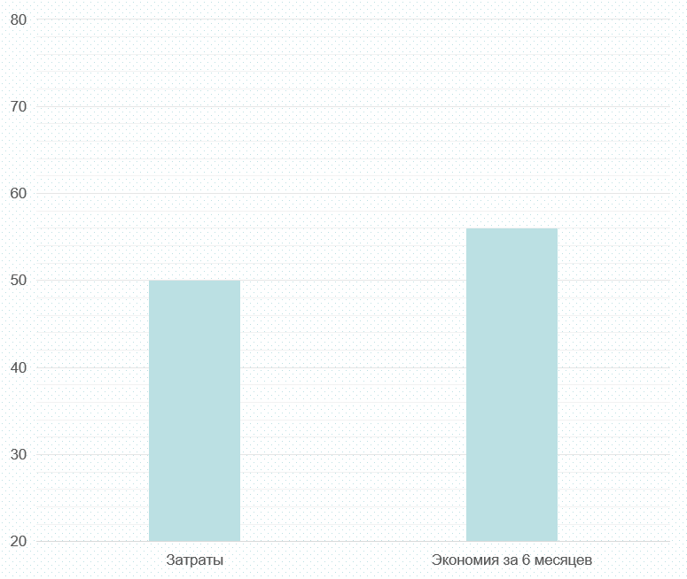
Срок окупаемости проекта
Формула
Срок окупаемости = Затраты ÷ Экономия в месяц
Расчет
50 020 руб. ÷ 9 150 руб./мес. ≈ 5,5 месяцев

Slide 7
Заключение
Затраты на разработку — 50 020 руб. (разовые)
Ежемесячная экономия — 9 150 руб.
Срок окупаемости — 5,5 месяцев
Проект экономически эффективен и рекомендуется к внедрению
Социальный эффект: доступность информации 24/7, снижение нагрузки на учителей, соответствие требованиям ФЗ-273 «Об образовании».

Slide 8
Расчёт экономической эффективности дипломного проекта
Автоматизированная система управления информационными киосками (инфоматами) для МАОУ «Ильинская СОШ»
Студент: Шаламов Сергей Андреевич
Группа: 4П
Год: 2026

